Slide 1
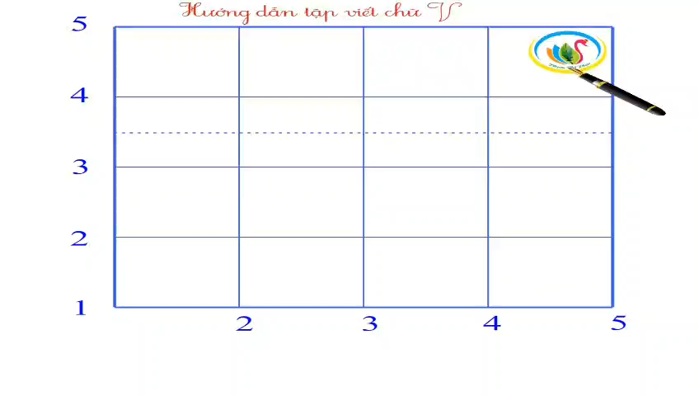
Viết chữ hoa V (Cỡ nhỏ)

